Slide 1
1.4 静电场的环路定理，电势
电势能(potential energy)
电势
等势面(equipotential surface)
由电场计算电势
由电势计算电场

Slide 2
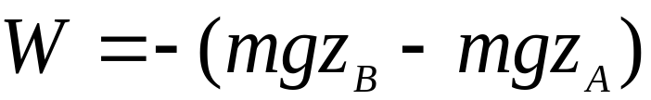
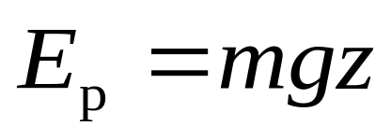
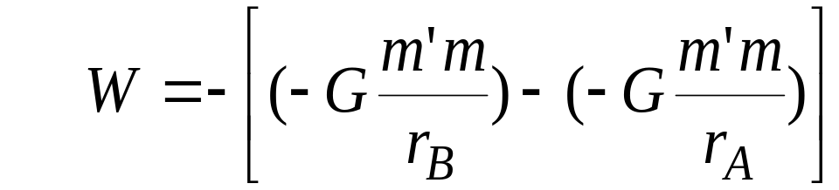
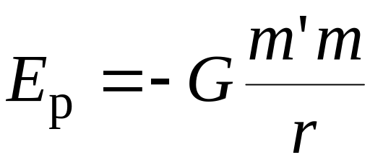
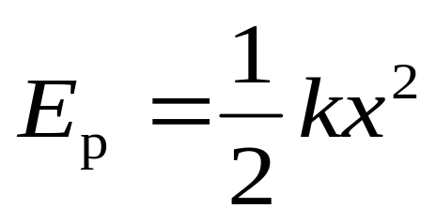
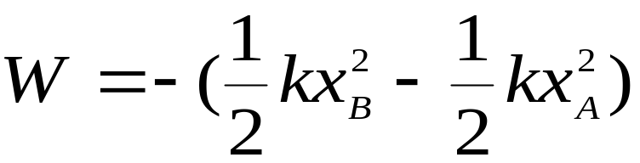
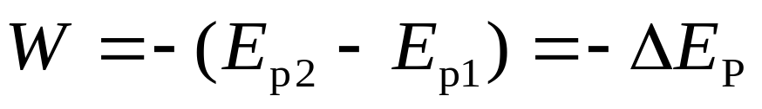
I. 电势能(potential energy)
1 势能
势能 与物体间相互作用及相对位置有关的能量 .
重力功
重力势能
引力功
引力势能
弹力功
弹性势能
保守力的功

Slide 3
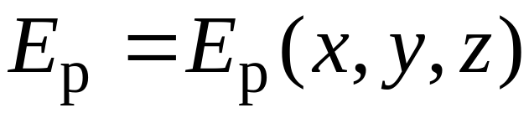
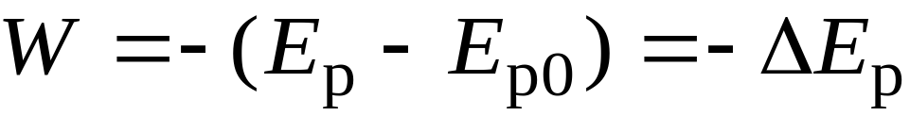
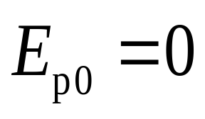
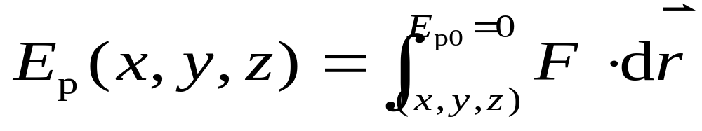
讨论
势能是状态函数
势能具有相对性，势能大小与势能零点的选取有关 .
势能是属于系统的 .
势能计算
令

Slide 4
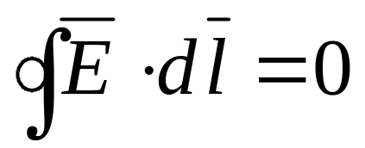
2. 电势能
静电场的环路定理：
在静电场中，场强沿任意闭合环路的线积分恒等于0。
注意：
静电场的高斯定理和环路定理反映了静电场的
矢量性质：有源无旋。
变化磁场产生的涡旋电场：无源有旋。
环路定理的等价描述：静电场力对电荷做功与路径无关，只与起点与终点的位置有关。
电势能

Slide 5




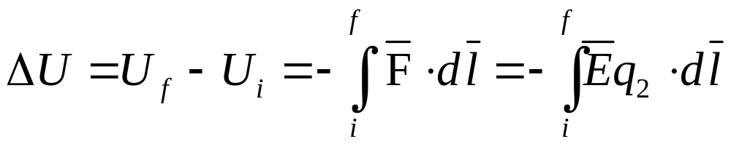
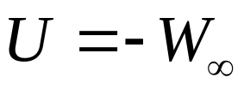
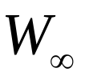
3 电势能差
f
2
假定电荷 从点i 移到点f .
电势能差 为
i
1
U_{i} , U_{f} 为点i 和点f 处的电势能
一般取带电体系的各电荷无限隔开时该系统的电势能为参考势能0,则该系统的电势能为,
为形成该带电体系的过程中静电力所做的总功
电势能可为正或负

Slide 6
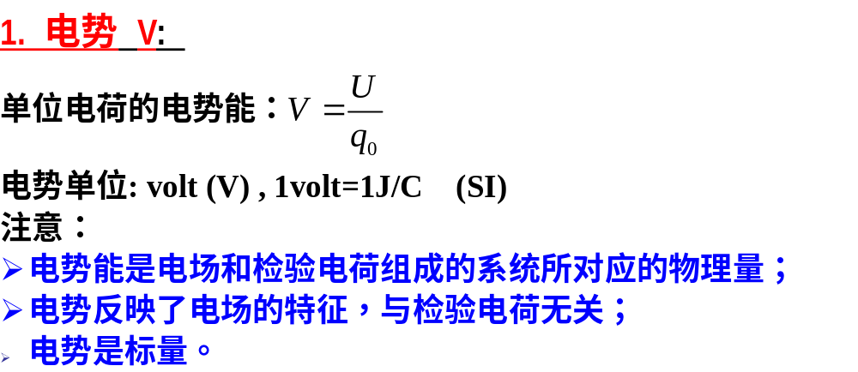
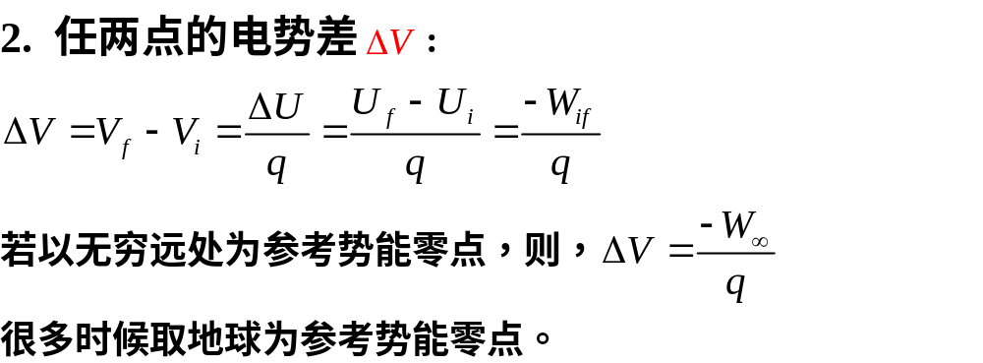
II. 电势

Slide 7
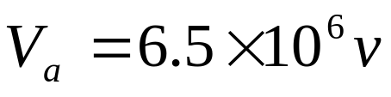
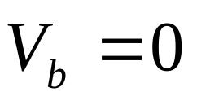
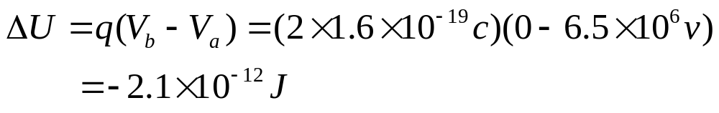
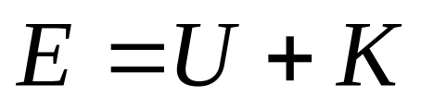
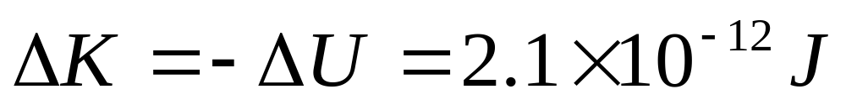
例题
在一个核加速器中一个 alpha 粒子 (q=2e)从电势为 的一极运动到电势为 另一极，
(a)系统势能变化多少？
(b) 粒子动能变化多少？
解
(a)
(b)

Slide 8
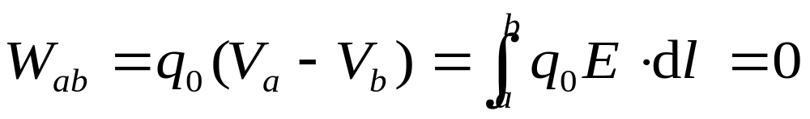

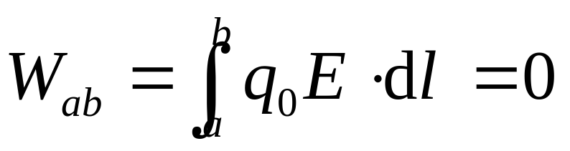
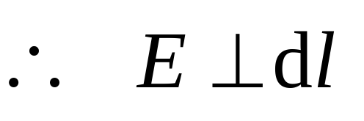
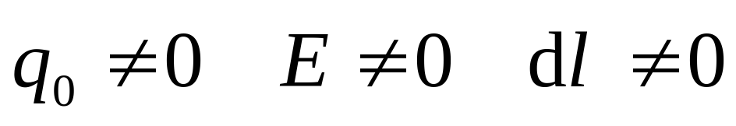
III. 等势面(equipotential surface)
等势面（电势图示法）
空间电势相等的点连接起来所形成的面称为等势面. 为了描述空间电势的分布，规定任意两相邻等势面间的电势差相等.
在静电场中，电荷沿等势面移动时，电场力做功
在静电场中，电场强度 总是与等势面垂直的，即电场线是和等势面正交的曲线簇.

Slide 9
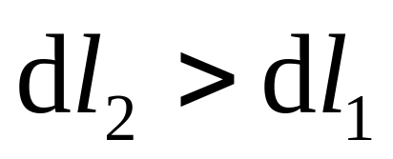
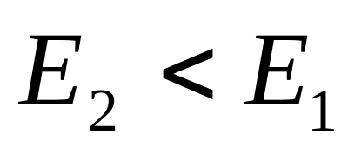
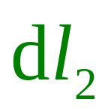

按规定，电场中任意两相邻等势面之间的电势差相等，即等势面的疏密程度同样可以表示场强的大小．
点电荷的等势面

Slide 10

两平行带电平板的电场线和等势面
+ + + + + + + + + + + +

Slide 11
一对等量异号点电荷的电场线和等势面
+

Slide 12
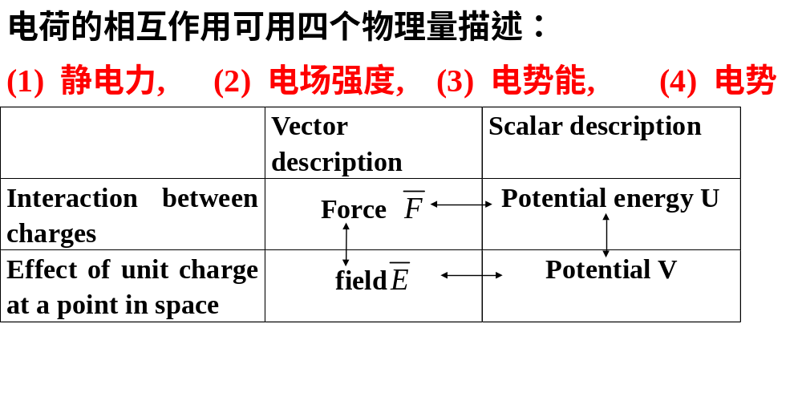
IV. 由电场计算电势

Slide 13
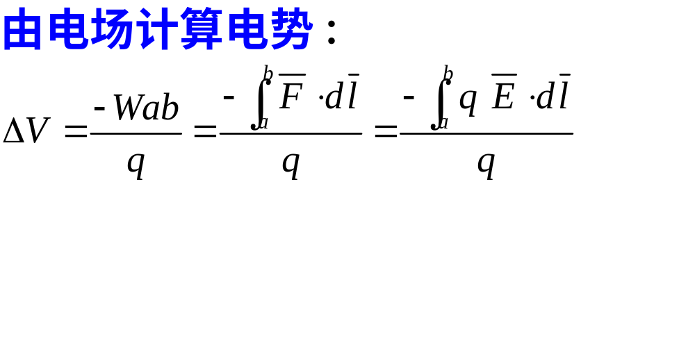



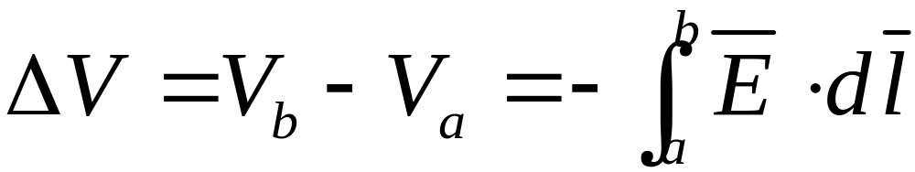

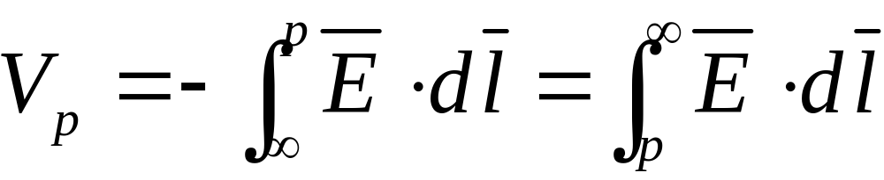

Slide 14



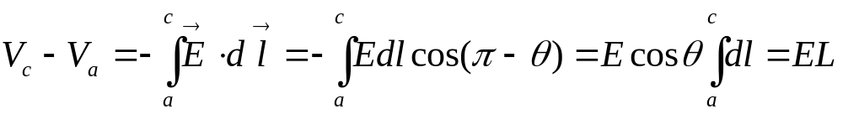
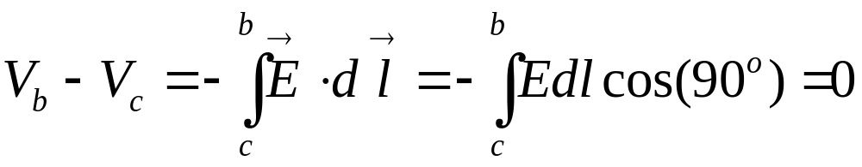
例题
b
c
一个试探电荷在均匀场 中沿acb从a运动到b, 求a和b 之间的电势差
L
a
解:
对路径 ac:
对路径 cb:

Slide 15
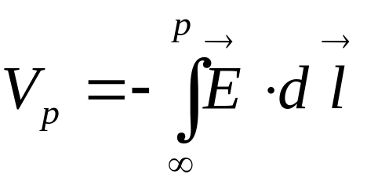
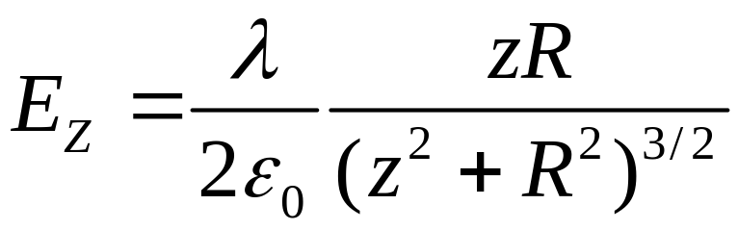
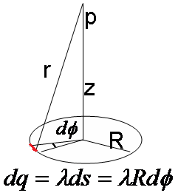
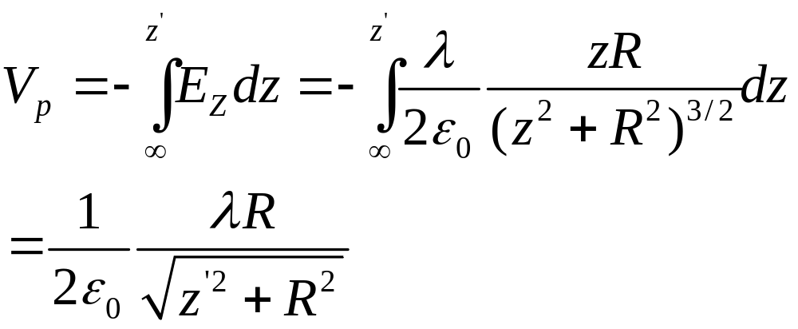
例题
利用带正电圆环在其轴线上的电场强度的表达式，求带电圆环轴线上Z处的电势.
解:
带正电圆环在其轴线上的电场强度
由电势和电场之间的关系得
’

Slide 16
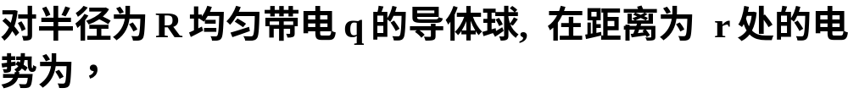
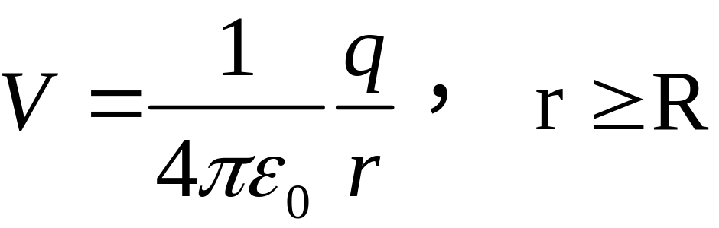

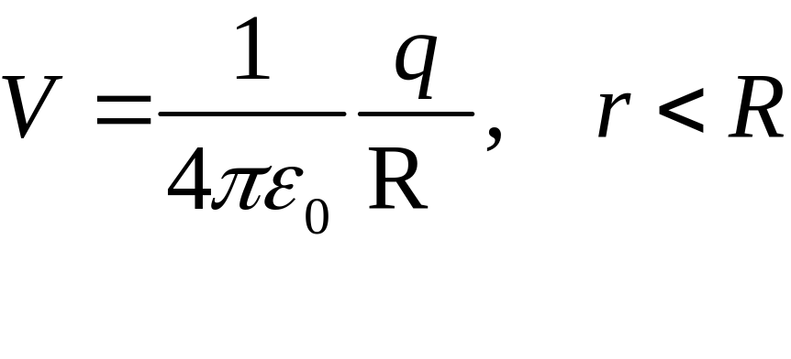
* 孤立带电导体的电势
在静电平衡条件下，导体表面是个等势面，整个导体的电势相同。
V
(a)
R
E
(b)
R
r

Slide 17
由电场计算电势：
点电荷引起的电势
点电荷组引起的电势
电偶极子引起的电势
连续电荷分布引起的电势

Slide 18
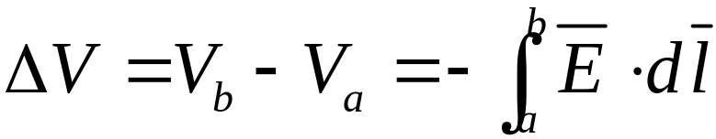
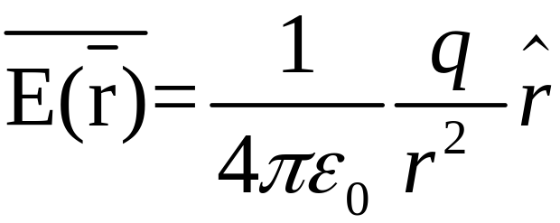
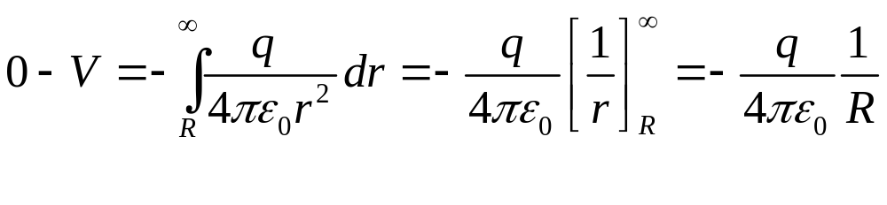
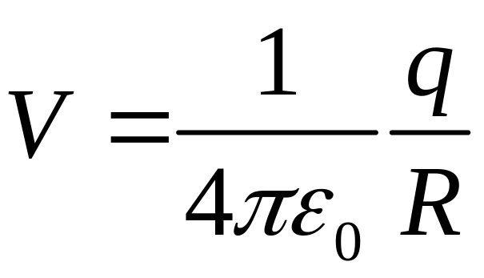
1. 由点电荷引起的电势
由电场计算电势：
点电荷产生的电场：
若以无穷远为电势0点，则在离点电荷距离为Ｒ的点Ｐ处的电势为：
点电荷的电势
(无穷远为0点）

Slide 19
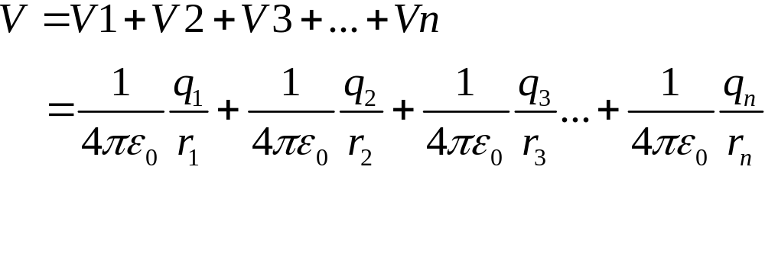
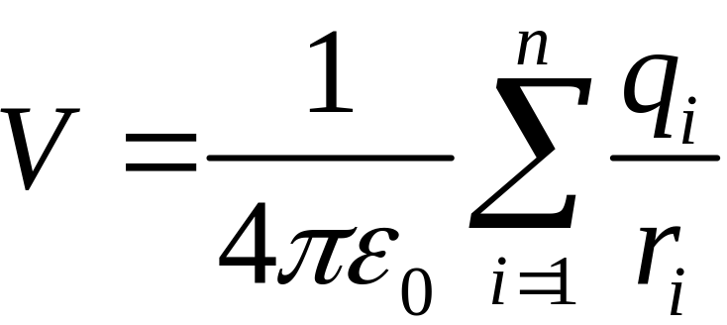
2. 由点电荷组引起的电势
由点电荷组引起的电势 单个点电荷对应的电势
＋叠加原理
点电荷组的电势
(无穷远为0点）

Slide 20
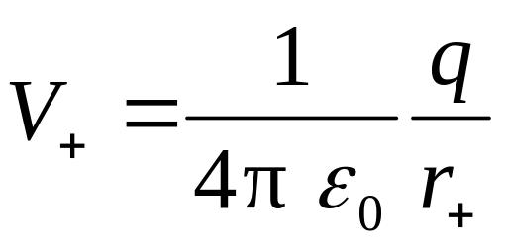
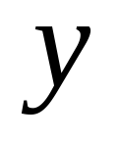














3. 由电偶极子引起的电势
电偶极子的正负电荷在点A处的电势

Slide 21











Slide 22













例3 如图所示，水分子可以近似看作为电偶极矩
的电偶极子 . 有一电子放在电
偶极矩的延长线、距电偶极矩中心 为
的点 上 . 求电子的势能和作用在电子上的力.
解

Slide 23

4. 由连续电荷分布引起的电势
计算步骤：
(i) 把连续带电体分成许多小单元 dq
电荷线;带电圆环;带电圆盘的电势？

Slide 24






电荷线
z
单元电荷:
单元电荷在点P的电势:
dz
z
r
L
y
y
p
P点的总电势:
点电荷在距离y 处的电势

Slide 25



带电圆环：
单元电荷在点P处的电势:

Slide 26




带电圆盘:
p
r
z
dw
w
R

Slide 27
例题
一个半径 R=4.8cm 的圆盘均匀带电 q=2.5nc . 一最初在盘的中轴线上离盘 d=3.0cm 处的静止电子， 当电子被释放后，它被圆盘吸引，求电子碰到圆盘时的速度？

Slide 28





解:
圆盘的电荷面密度
在 z=d 和 z=0 处的电势差
电子势能的变化
能量守恒

Slide 29











V. 由电势计算电场
1.电场强度与电势梯度
电场中某一点的电场强度沿某一方向的分量，等于这一点的电势沿该方向单位长度上电势变化率的负值.

Slide 30










大小
方向 由高电势处
指向低电势处
高电势
低电势

Slide 31








在直角坐标系里，电场各分量与电势的关系
考虑两个等势面上两点 a,b间的电势能差和电场力做功
i) 沿路径acb
y
d
V
b
c
ii)沿路径adb
a
x

Slide 32





电场与电势的一般关系：
（电势梯度）
电场线表示了静电场中电势下降最快的路径

Slide 33


例题
由均匀带电圆盘轴线上电势的表达式，求其轴线上的电场强度的表达式。
解：
p
r
z
dw
w
R

Slide 34






例题
求在位于原点的电偶极子产生的电场在P点的电场强度沿Z轴的分量。
Z
P
解：
r
z
在P点的电势:
X
x
在P点电场强度沿Z轴的分量:

Slide 35




物理意义
（1）空间某点电场强度的大小取决于该点领域内电势 的空间变化率.
（2）电场强度的方向恒指向电势降落的方向.
直角坐标系中
讨
论
（电势梯度）
为求电场强度 提供了一种新的途径
利用电场强度叠加原理
求 的三种方法
利用高斯定理
利用电势与电场强度的关系

Slide 36




三 电场线和等势面的关系
1）电场线与等势面处处正交.
（等势面上移动电荷，电场力不做功.）
2）等势面密处电场强度大；等势面疏处电场强度小.
讨论
1）电场弱的地方电势低；电场强的地方电势高吗？
2） 的地方， 吗 ？
3） 相等的地方， 一定相等吗？等势面上
一定相等吗 ？

Slide 37
证明
在没有电荷的空间某点，电势不存在极值；
在电势存在极值的空间某点，必有电荷。

Slide 38



1.5 静电场的基本微分方程
数学矢量分析中，矢量场A的
高斯定理
和
斯托克斯定理

Slide 39



静电场的高斯定理
环路定理
静电场的基本微分方程

Slide 40




静电场的基本微分方程
静电场的泊松方程
当 时，
拉普拉斯方程

Slide 41
Homework
1.14, 1.16, 1.18, 1.20, 1.23, 1.26

